Slide 1

Présentation De Google Agenda

Slide 2

INTRODUCTION
Google Agenda (appelé Google Calendar en anglais) est une application Google qui permet de partager des événements et des agendas et de les publier sur internet ou sur un site Web. Son utilisation nécessite d'ouvrir un compte Google. Il est disponible sur internet, iOS et Android
Il était possible d'utiliser certaines de ses fonctionnalités sans connexion internet grâce à Google Gears¹.

Slide 3
I- PRESENTATION DES FONCTIONNALITES DE GOOGLE AGENDA
Tenue et partage d'agendas. Publication d'événements personnels, pour diffusion à une liste de personnes, ou pour publication sur Internet.
Les agendas sont sauvegardés sur internet, ils sont accessibles de n'importe quel navigateur web.
interface Ajax, permettant notamment les glisser-déplacer.
Envoi de rappels pour des événements :
par courriel ;
par popup (nécessite une fenêtre de navigateur avec Google Agenda ouverte).
Invitations :
créer des invitations, envoi de celles-ci par courriel ;
possibilité de répondre ou de faire des commentaires même sans utiliser Google Agenda.
Recherche d'événements : dans des agendas personnels ou partagés, possibilité de les ajouter à son propre agenda.
Ajout direct d'évènements via le Gadget Google Agenda de Google Desktop.
Accès depuis un téléphone mobile : notifications et rappels par SMS.
importer des événements à partir de Microsoft Outlook ou au format iCalendar.
ToDo list générale ou affectée à un jour donnée.

Slide 4
II- COMMENT SE PRESENTE GOOGLE AGENDA DE SIMPLICE FOGUE

Slide 5
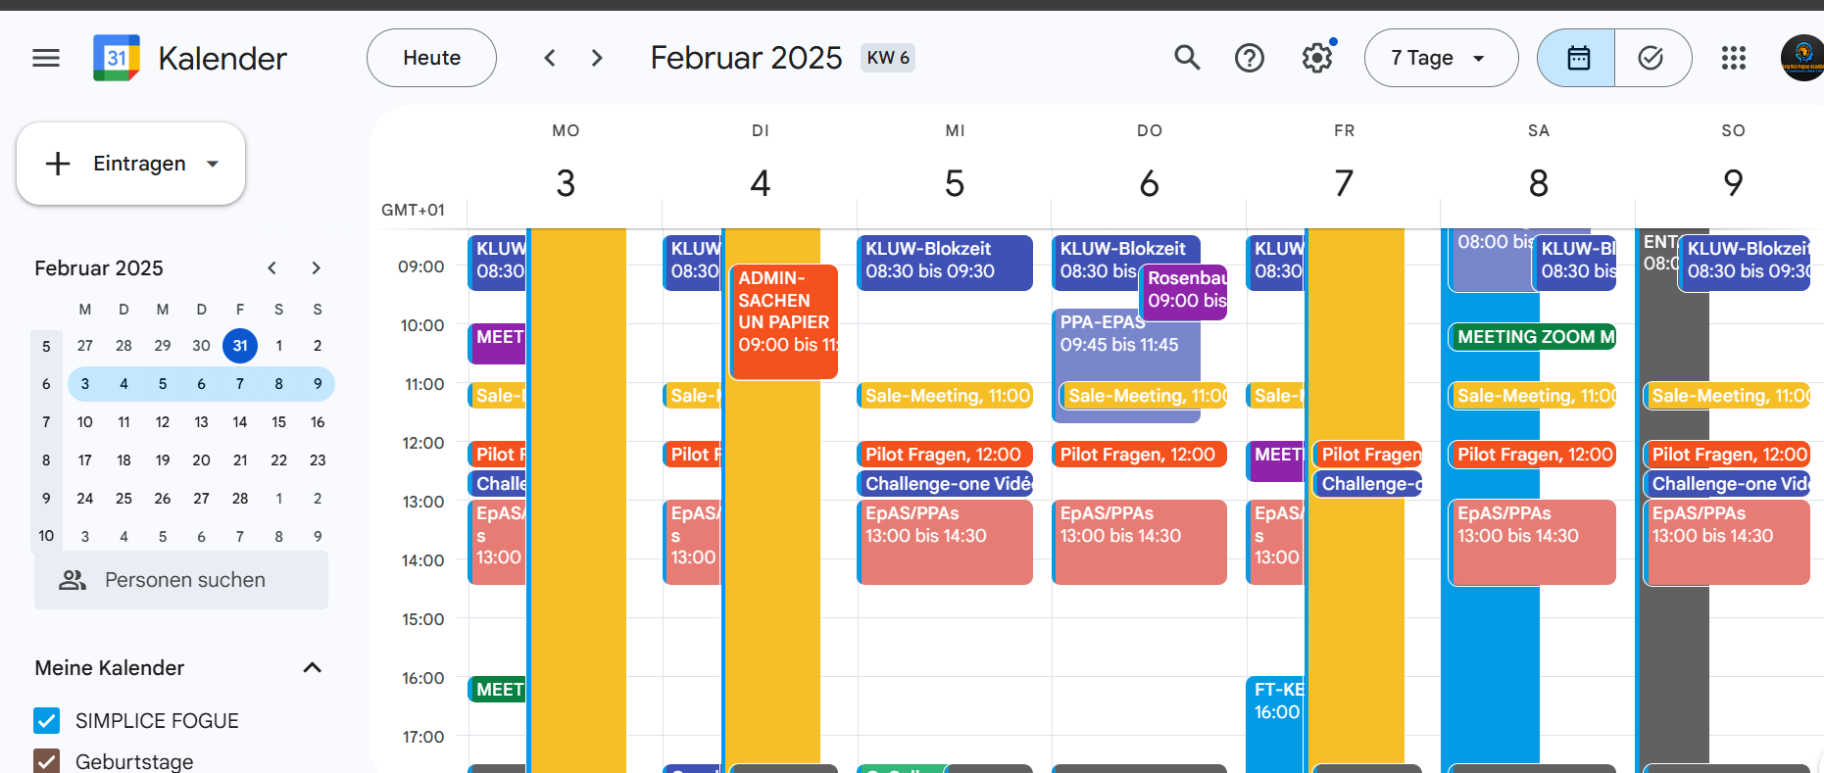

Slide 6
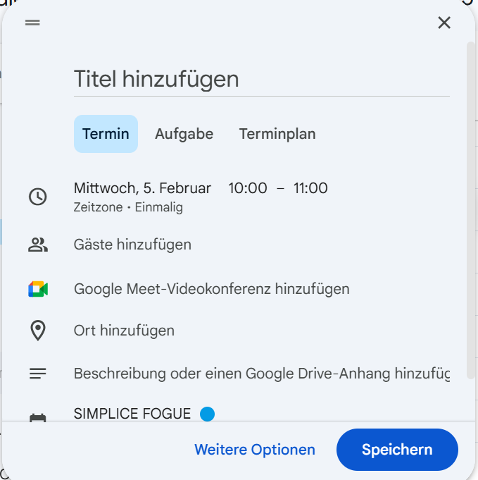
INSERTION D’UN MEETING SUR LE CALENDRIER
On clique sur une case blanche sur l’agenda et la fenetre ci-dessous apparait
On peut mettre le titre du rendez vous , modifier l’heure, la couleur de la notification et on insère par la suite les détails du meeting

Slide 7
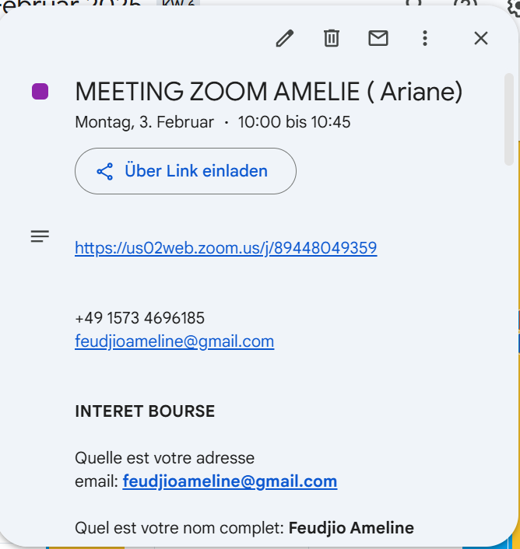
VOILA COMMENT SE PRESENTE LE RENDEZ UNE FOIS LES INFORMATIONS REMPLIS

Slide 8
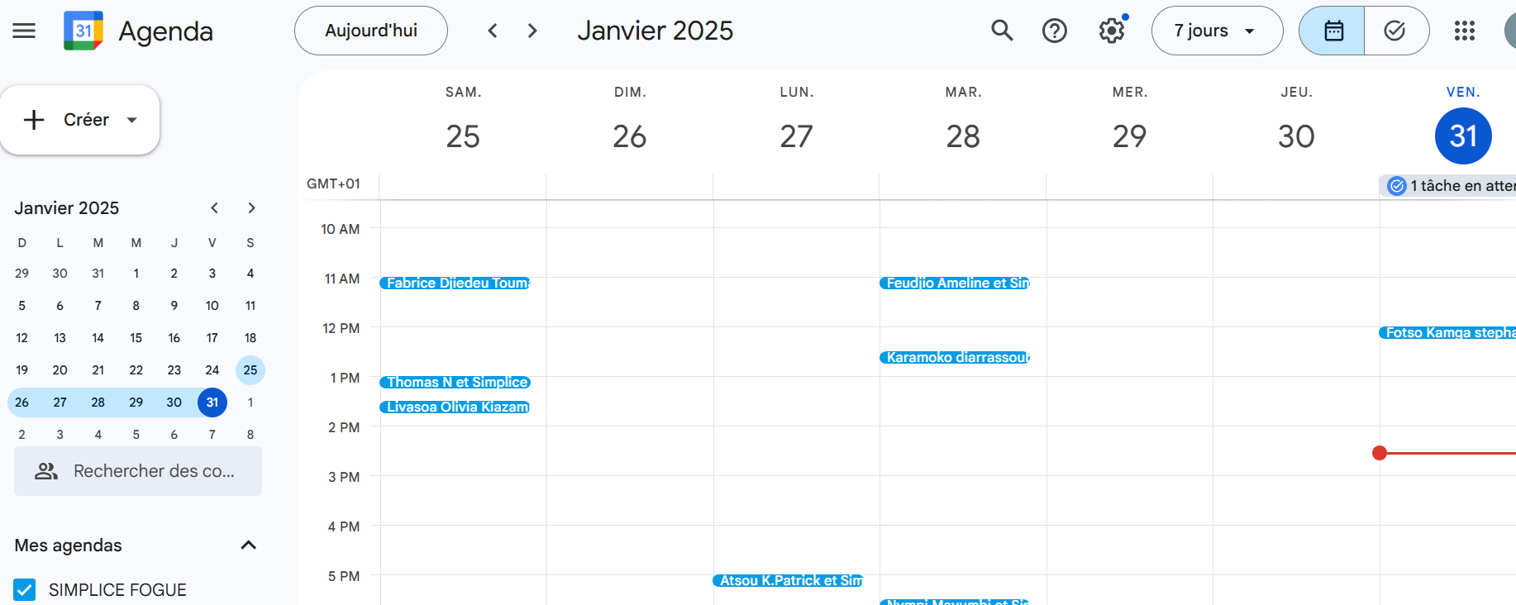
III- PRESENTATION GOOGLE KALENDAR
Ce calendrier permet aux prospects de prendre des rendez-vous afin d’être contacter pour des appels précis

Slide 9
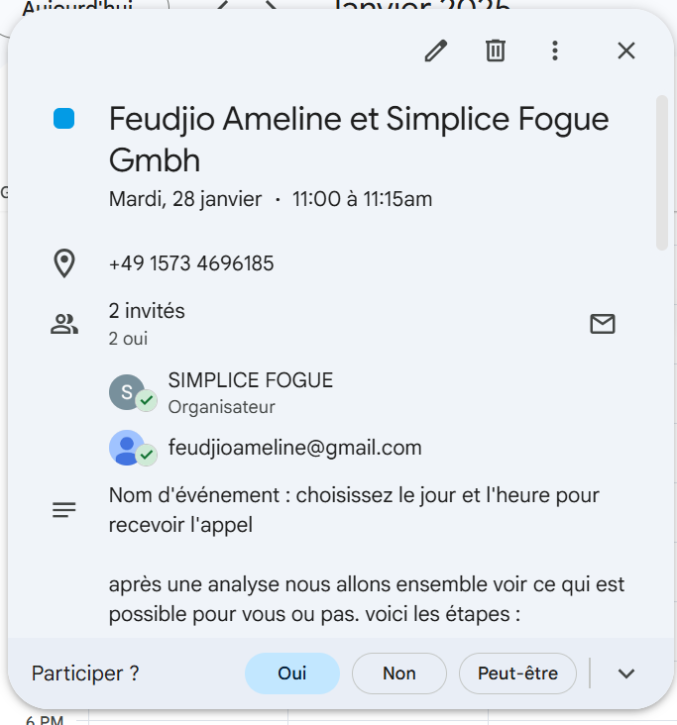
Une fois qu’on clique sur l »un des rendez vous cette fenetre s’affche et presente toutes les informations du prospect et la raison de son meeting

Slide 10
